Slide 1
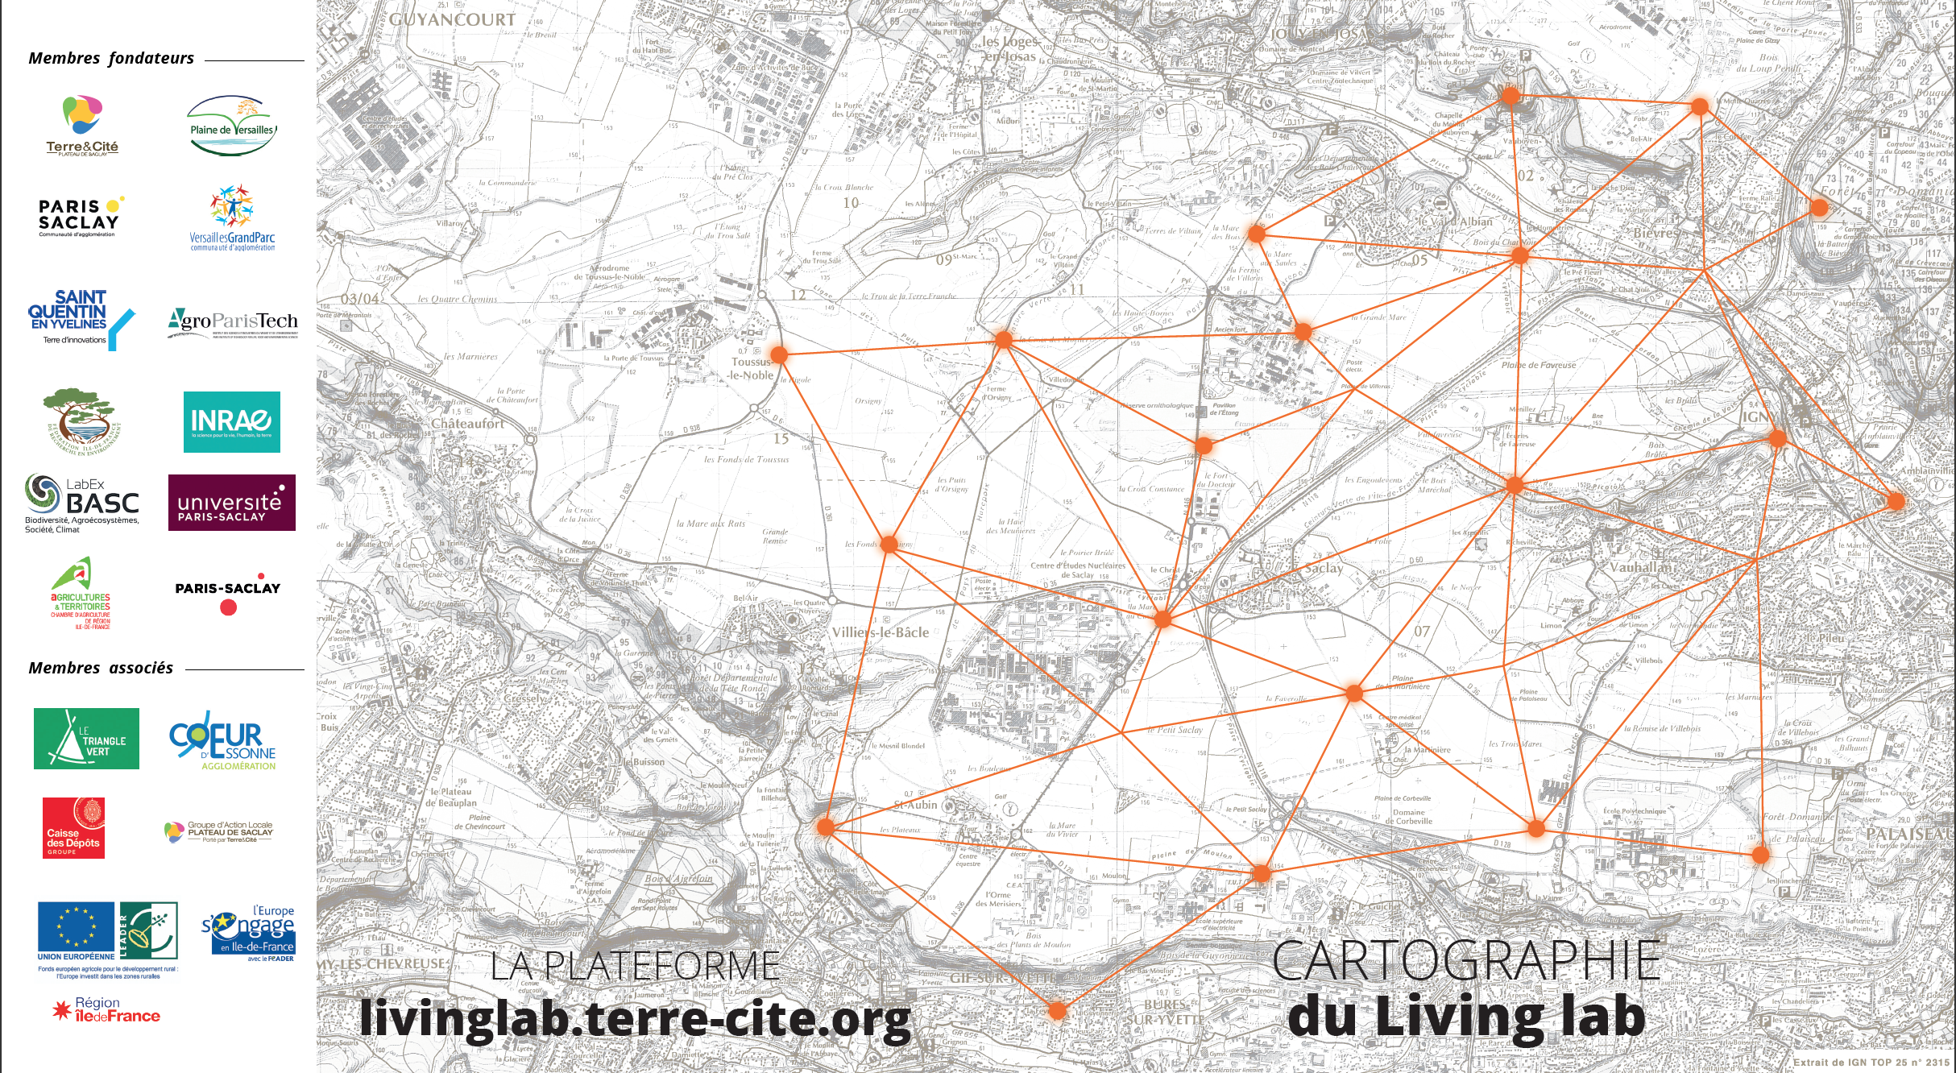
Le Sud-Ouest Francilien, laboratoire vivant pour de nouvelles synergies entre Ville et Agriculture

Slide 2
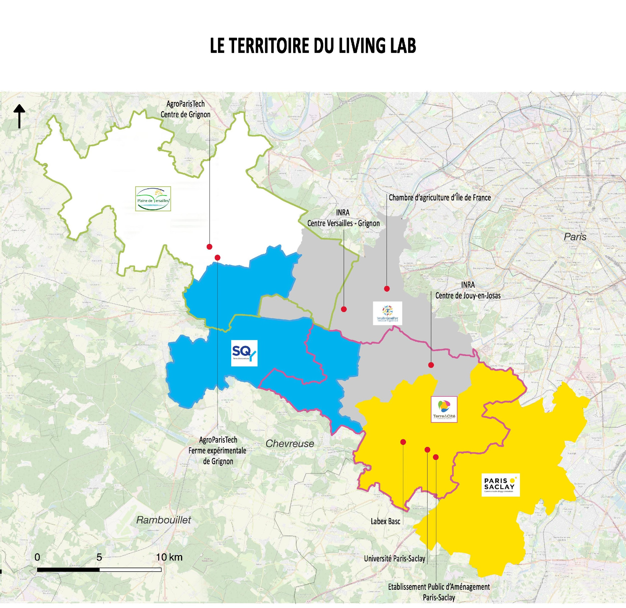
CONTEXTE TERRITORIAL

Slide 3
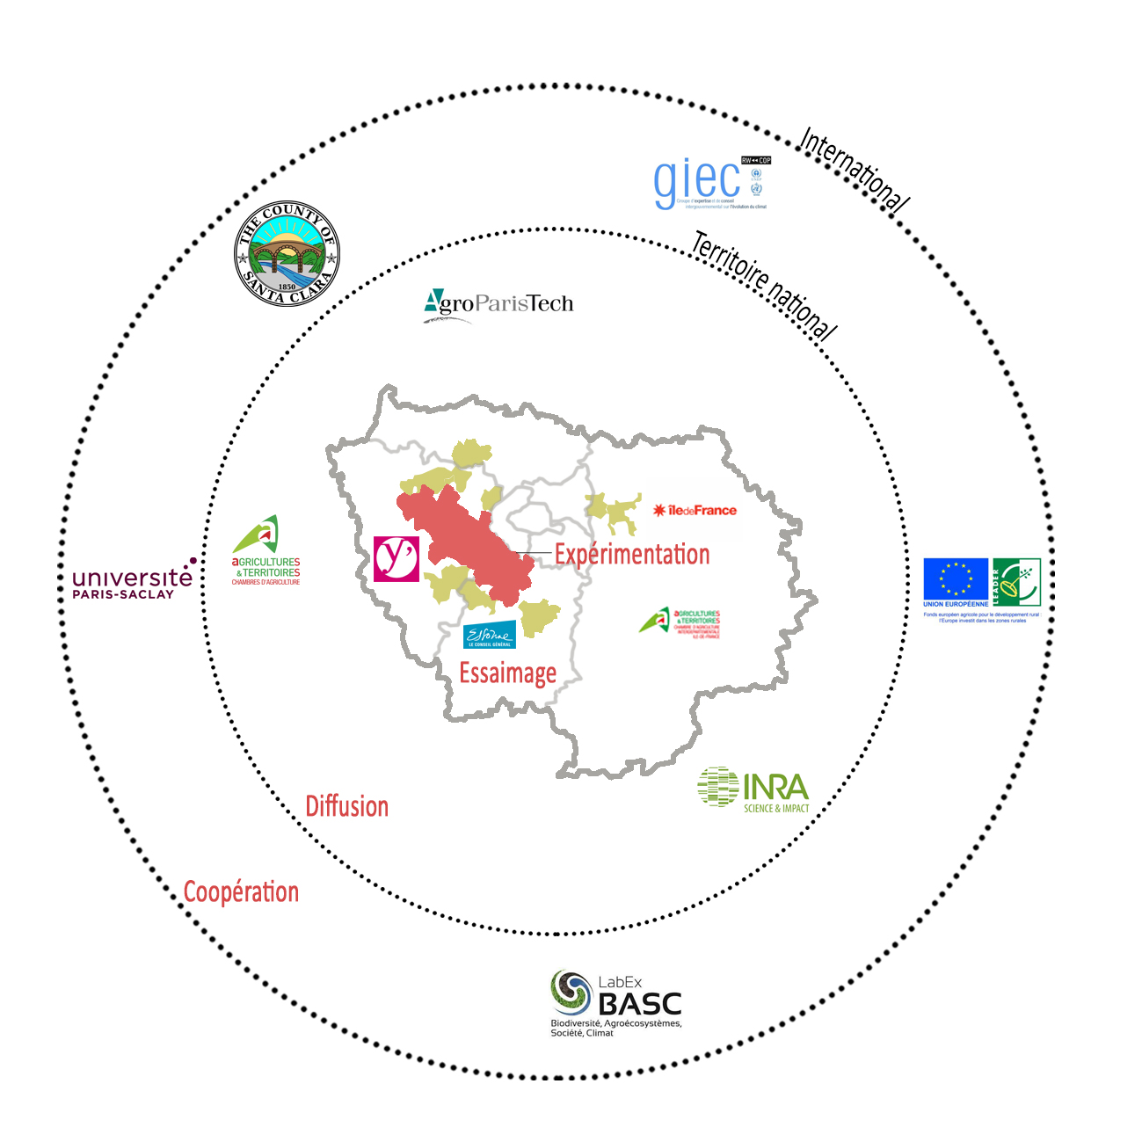
ECHELLES DE TRAVAIL

Slide 4
NATURE DES LIENS ENTRE ACTEURS

Slide 5

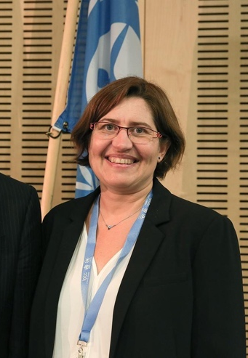






COMPENSATION CARBONE – GIEC
COMPENSATION CARBONE
Demande de Valérie Masson-Delmotte
Compensation carbone en stockant le carbone (changement de pratique agricoles, la plantation de haies, etc)
Participation aux groupes de travail pour la mise en place de méthodologies de compensation carbone
Première étude de faisabilité appliquée
Articulation avec 3 autres territoires (- 40 000 ha)
Notes:
Il existe la certification des Nations Unis mais trop cher pour un territoire.
Ce qui coute cher c’est de vérifier toutes les etapes
Essayer de mettre ne œuvre une méthodologie pour les petits projets de compensation caborne

Slide 6
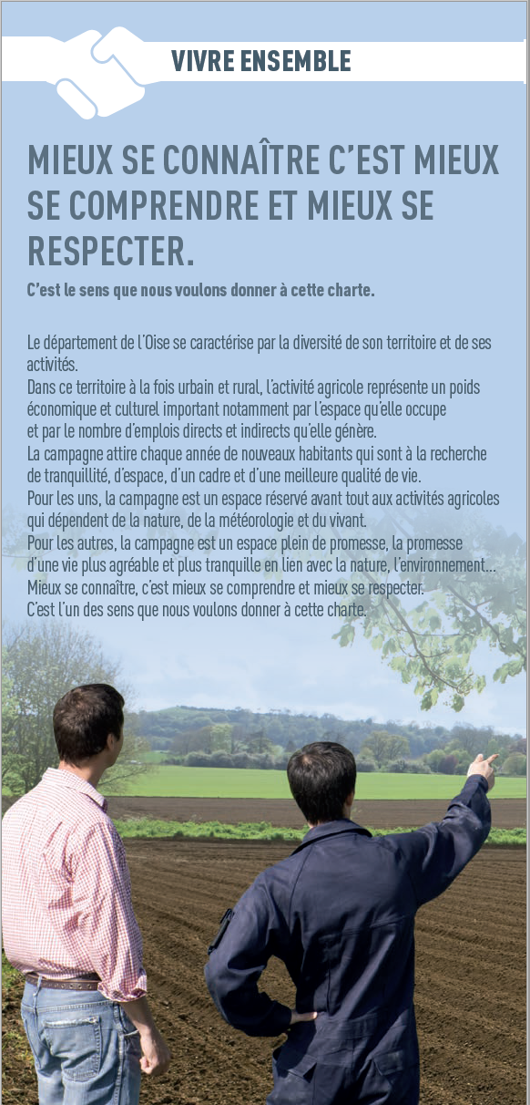
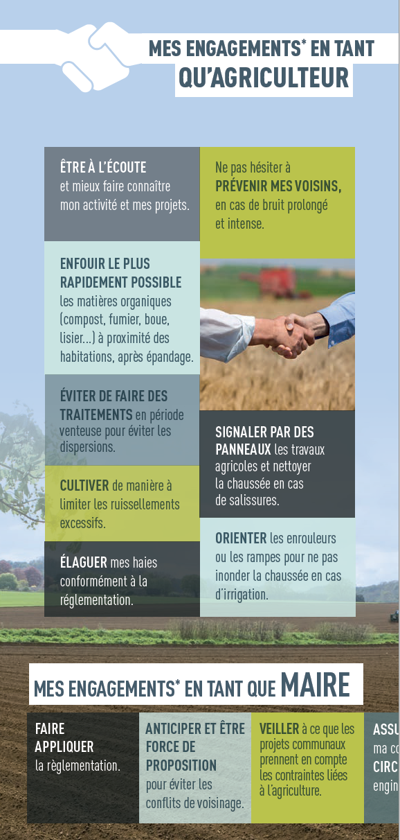
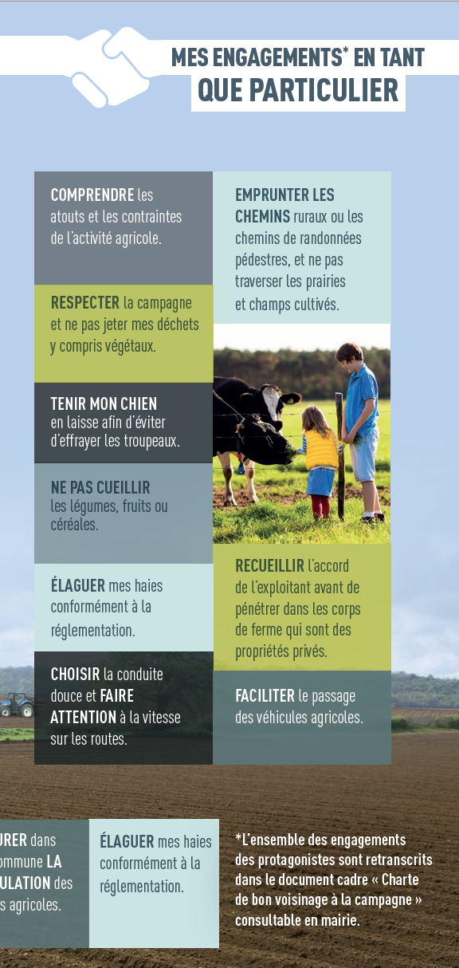
DEMARCHE VIVRE ENSEMBLE

